Slide 1
Föräldramöte 2024
Välkommen

Slide 2
AGENDA
Organisationen runt laget
Träningar
Övrigt
Timrå IKs verksamhetsplan för ungdomar
Ekonomi
Säsongens matcher
Anton Lander cup
Värdegrundspyramid
Koneskvenstrappan
Övrigt

Slide 3
Timrå IK U11
Lagledare
Josefine Rundén
Tränare
Andreas Jansson
Johan Svedin (huvudtränare)
Magnus Lilja
Hugo Antonsson (målvaktsansvarig)
Kassör
Elinore Lilja
Materialförvaltare
Henrik Sahlin
André Häggström
Elias Håård
Andreas Engström (ibland)
Spelare
22 st

Slide 4
Träningar Inför - Under - Efter
Säg hej till alla!
Förberedelse
Kom i tid för att skapa bästa förutsättningen för barnen
Men vi förstår att 16-tiderna är svåra
Mätta i magen
Rätt material - Tröjfärg, mållis etc
Kolla på tavlan vid förrådet
Omklädningsrum
Lära känna varandra
Lämna barnen själva, dvs inga föräldrar, syskon, kusiner, farmor, mormor etc i omklädningsrum!
Målet är att barnen ska kunna knyta skridskorna själva i slutet av säsongen
Språk - sjysta med varandra på och utanför is.
Ordning och reda!
Inga mobiltelefoner!!
Inget godis, chips, läsk m.m i omklädningsrum

Slide 5
Träningar Inför - Under - Efter
ALLA SKA BLI SEDDA
Samträning med U9
Fler istider
Lärande från varandra U9/U10
för både spelare och ledare
Anpassade övningar
Mer effektiva träningar – lite väntan
Hantering av incidenter
Incidenter och händelser ska hanteras omgående av tränare/lagledare
3-varnings metoden
Fokus på isträningarna
Fortsätta med grunderna i skridskoteknik och klubbteknik
Puckövningar
Smålagspel
Tävlingsinslag är prioriterade inslag på isträningarna
Position
Alla ska spela på alla positioner
Alla spelare har möjlighet att vara målvakt (minska ned antalet successivt)

Slide 6
Träningar Inför - Under - Efter
Efter avslutad ispass
Av från isen omgående
Använd skydd på skridskorna
Omklädningrum
Lära känna varandra
Lämna barnen själva - ledare turas om att vistas i omklädningsrummet
Dusch efter träning och match (Rekommendation)
Inga mobiltelefoner i omklädningsrummet!!

Slide 7
Samträning
Delas in i grupper tillsammans med u12
Stationsträningar

Slide 8
ÖVRIGT
Vid behov av slipning så ställ skridskorna i skridskostället inne till höger i förrådet. Hälarna utåt = vill ha slipat
Lämna efter träning, slipade till nästa träning och ligger i barnens backar
Inga föräldrar i båset (om ej önskemål finns från ledare)
Frånvaro meddelas alltid via kallelsen i appen
50% i träningsnärvaro för matchspel
Workplanner
Tränarna följer SIF´s uppsatta riktlinjer för tränarutbildningar i största möjliga mån

Slide 9
Timrå Iks verksamhetsplan
MÅLEN MED U11
Att med hjälp av mindre isytor, i både träning och match, skapa en bra grund för tempofylld och intensiv ishockey
Att via tematräningar, stationsträningar och nivåanpassning skapa förutsättningar för bra teknikutveckling
Att få spelarna att förstå och efterleva begreppet Ordning och reda
Värdegrundsarbete med barnen
Konsekvenstrappan
VÄRDEORD - Ansvar, Trygghet, Utveckling
https://www.timraikus.se/Document

Slide 10
Ekonomi
Status ekonomi, dagens kassa
Kostnader för säsongens kommande cuper
Kommande avgifter för cuper 300 kr/cup?
Intjäning från Zäta Cup
Anordna upp till 2 st “egna” försäljningsaktiviteter/säsong?
Spons på kläder?
Mjukisdress + tjocka jacka =1467kr

Slide 11
Säsongens matcher
SERIESPEL
Vi har anmält 2 lag (Timrå 1 och 2) i två olika serier.
Barn hoppar mellan. Inget fast lag. Alla tillhör Timrå IK U11.
Svara snabbt på kallelser så tränarna har tid att planera.
CUP
Vår egna Anton Lander cup v.42
Ulf Dahlén cup i Östersund 24-26/1

Slide 13
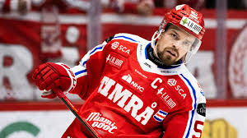
Anton Lander Cup

Slide 14
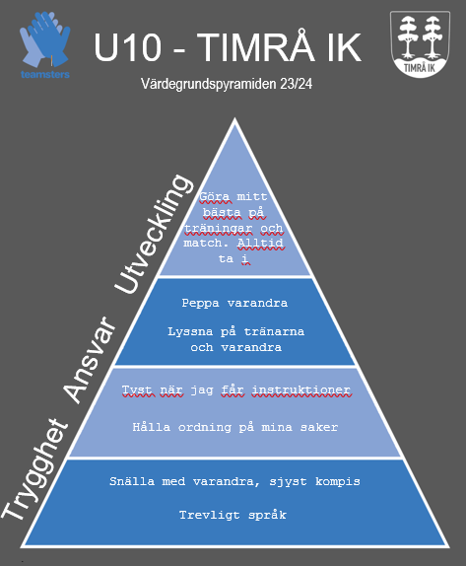

Slide 15
Åtgärdstrappan

Slide 16
Övrigt

